Slide 1
Orientações e Arquitetura do Projeto
Banco SENAI
C# / ASP.NET /CSS/ HTMl / JS ou Angular
MVC
FrontEnd
Arquivos
Banco
Central
TDD
DB
BackEnd API
TXT / XML
SQUAD BI
Analise de Dados
Endpoint
Fintech
Python/Power BI ou Quicksight
API Rest
Angular
Power BI / Python / Quicksight / AWS Serviços
BancoSENAI

Slide 2
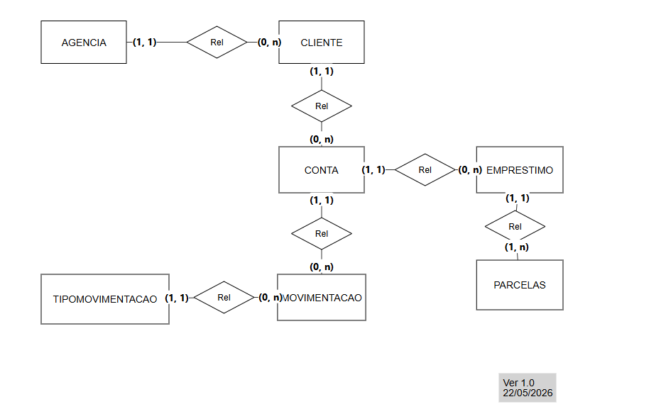
DER INICIAL
Movimentação = Transações bancárias
BancoSENAI

Slide 3
REGRAS DE NEGÓCIO PRINCIPAIS
REGRA | CONCEITO
R01 | Abertura de Conta Digitalmente – cliente acessa link onde deve informar os dados pessoais. Ao enviar o status da conta fica em “Em Analise”. Sistema processa fluxo de Validar Abertura de Conta com regras especificas que irá retorna o status Aprovado, ou Reprovado.
R02 | Envio PIX – cliente informa chave. Sistema valida se chave existe no banco ou em outro banco via Banco Central (API Externa). Validado , verifica se tem saldo, se sim faz o envio e atualização de saldo.
R03 | Empréstimo – são produtos do Banco ofertado para os clientes. O cliente acessar link onde mostrar os valores disponíveis para ele. Informa taxa de juros ao ano e numero de parcelas para serem escolhidas. No final informar o valor a ser pago ao final do pagamento de todas as parcelas aplicadas o juros e opção para CONFIRMAR o empréstimo.
BancoSENAI

Slide 4
REGRAS DE NEGÓCIO CRUD
REGRA | CONCEITO
R04 | CRUD AGÊNCIA: O BANCOSENAI contém várias agências distribuídas em todas as unidades da federação. Desse modo, deve ser possível cadastrar, alterar, pesquisar e excluir dados das agências. Para cada agência deve ser possível visualizar o Número da agencia, cidade que está situada e Sigla do estado
R05 | CRUD CARTEIRA: no sistema financeira carteira é uma forma de classificar o tipo de cliente. Exemplo de carteira são Agro, Varejo, Atacado. O banco ele tem um apetite por carteira. Esse apetite é o valor em decimal de quanto cada carteira deve ter para considerar uma carteira saudável. Um apetite de 1Bilhão significa que o esperado da soma de todos os saldos de contas nessa carteira esteja acima desse valor. Para cada carteira precisamos do Número, Nome e Apetite. O valor inicial do apetite é de 1milhão para cada carteira.
R06 | CRUD CLIENTE: deve ser possível cadastrar novos clientes no sistema e fazer operações de atualizações. Para cada cliente deve ter obrigatoriamente Código (automático pelo sistema), nome, cpf, Numero da Agência o padrão é 10 e saldo total no banco 0,0. Esse saldo
BancoSENAI

Slide 5
REGRAS DE NEGÓCIO PRINCIPAIS
REGRA | CONCEITO
R07 | Segurança de Acesso a Conta – O sistema deve implementar um mecanismo detectar se quem esta acessando a conta via aplicativo é a pessoa real ou um possível fraudulento de forma faço bloqueio imediato quando dados de credenciais forem passados de forma incorreta.
BancoSENAI

